Slide 1
Pertemuan – 1 PENDIDIKAN KEWARGANEGARAAN Dr. Hermansyah, SH.,SE.,MM.,MH

Slide 2
Memahami Kewarganegaraan
Pokok dasar belajar kewarganegaraan meliputi pembentukan pengetahuan, sikap, dan keterampilan kewarganegaraan (civic knowledge, disposition, skill) yang mencakup pemahaman tentang Pancasila, identitas nasional, hak dan kewajiban warga negara, demokrasi, HAM, negara dan konstitusi, serta geopolitik Indonesia, dengan tujuan membentuk warga negara yang aktif, kritis, bertanggung jawab, dan cinta tanah air.

Slide 3
Yang dipelajari di Pendidikan Kewarganegaraan diantaranya :
Jurusan Pendidikan Pancasila dan Kewarganegaraan (PPKn) adalah sebuah jurusan yang mempelajari tentang pendidikan dan wawasan integritas moral, ideologi bangsa, dan bela negara.
Tiga elemen kunci kewarganegaraan
TH Marshall (1950) mendefinisikan kewarganegaraan sebagai 'keanggotaan penuh dalam suatu komunitas'. Menurutnya, kewarganegaraan dibentuk oleh tiga unsur: sipil, politik, dan sosial (yang dirangkum dalam skema berikut).
Tiga pilar utama unutuk memahai Kewarganegaraan, yaitu: (1) pengetahuan, (2) nilai-nilai, dan (3) perilaku .

Slide 4
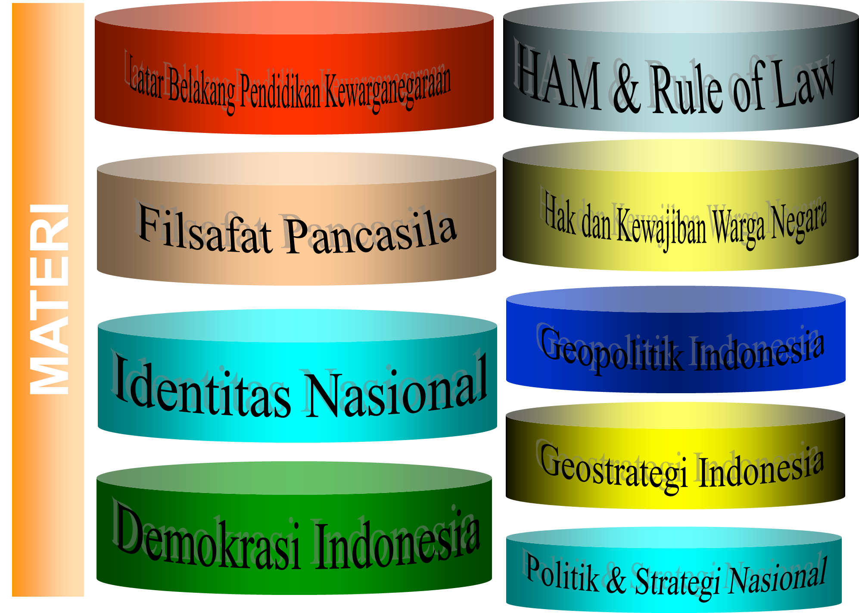

Slide 5
1. Pengetahuan Kewarganegaraan (Civic Knowledge)
Pokok dasar yang perlu di pahami :
Pancasila: Sebagai dasar filsafat dan pandangan hidup bangsa.
Identitas Nasional: Memahami jati diri bangsa dan kebanggaan sebagai bangsa Indonesia.
Hak dan Kewajiban Warga Negara: Memahami hak dan kewajiban yang dimiliki sebagai warga negara, serta instrumen HAM nasional dan internasional.
Demokrasi Indonesia: Mempelajari konsep demokrasi dan partisipasi dalam proses pengambilan keputusan.
Negara dan Konstitusi: Memahami konsep negara, konstitusi, dan bagaimana konstitusi mengatur kehidupan berbangsa dan bernegara.
HAM: Pemahaman tentang hak asasi manusia.
Geopolitik dan Wawasan Nusantara: Memahami wilayah Indonesia sebagai ruang hidup dan bagaimana menjaga keutuhan NKRI

Slide 6
2. Keterampilan Kewarganegaraan (Civic Skill)
Keterampilan ini adalah kemampuan untuk menjadi warga negara yang partisipatif dan aktif. Contohnya meliputi: \
Kemampuan Berpikir Kritis: Mampu menganalisis informasi
dan membuat pertimbangan nilai.
Partisipasi Aktif: Kemampuan untuk berpartisipasi dalam
proses pembuatan keputusan dan kehidupan masyarakat.
Menyelesaikan Masalah: Kemampuan untuk memecahkan
masalah yang dihadapi dalam kehidupan berbangsa dan
bernegara

Slide 7
3. Sikap dan Watak Kewarganegaraan (Civic Disposition)
Rasa Kebangsaan dan Cinta Tanah Air: Menumbuhkan rasa cinta dan kebanggaan terhadap bangsa.
Toleransi: Menghargai perbedaan dan hidup rukun dalam keberagaman.
Tanggung Jawab: Bertanggung jawab atas tindakan yang dilakukan.
Menerima Perubahan: Kesiapan untuk menerima fakta, gagasan, dan tata cara hidup yang baru

Slide 8
Dasar Pendidikan Kewarganegaraan
PPKn (Pendidikan Pancasila dan Kewarganegaraan) dasar adalah pembelajaran tentang konsep-konsep dasar kewarganegaraan, meliputi Pancasila, UUD 1945, dan negara Indonesia, dengan tujuan membentuk warga negara yang cerdas, demokratis, bertanggung jawab, dan berkarakter kuat sesuai nilai-nilai luhur bangsa. Materinya juga mencakup pemahaman tentang hak dan kewajiban warga negara, serta simbol-simbol negara untuk memperkuat cinta tanah air dan kesadaran berbangsa

Slide 9
Tujuan PPKn
Membentuk Warga Negara yang Berkarakter: Melalui PPKn dasar, siswa diajak untuk menjadi warga negara yang cerdas, demokratis, bertanggung jawab, dan memiliki moralitas yang baik.
Mengembangkan Pemahaman Nasional: Siswa akan mempelajari dasar-dasar negara, mulai dari Pancasila sebagai ideologi dan dasar negara, hingga UUD 1945 sebagai hukum dasar, serta konsep Negara Kesatuan Republik Indonesia.
Meningkatkan Keterampilan: Pembelajaran ini juga bertujuan mengembangkan kemampuan berpikir kritis, kreatif, dan partisipatif dalam kehidupan bermasyarakat dan bernegara

Slide 10
Membentuk mahasiswa menjadi warga negara yang memiliki rasa kebangsaan dan cinta tanah air.
Membentuk warga negara yang demokratis, berkeadaban, dan memiliki daya saing.
Menumbuhkan kemampuan mahasiswa untuk berpikir kritis, analitis, bersikap, dan bertindak demokratis berdasarkan Pancasila dan UUD 1945.

Slide 11
Materi Utama PPKn Dasar
Pancasila: Sebagai dasar negara, ideologi, dan pandangan hidup bangsa Indonesia, serta sumber dari segala sumber hukum.
Undang-Undang Dasar (UUD) 1945: Sebagai hukum dasar yang menjadi pedoman penyelenggaraan negara.
Negara Kesatuan Republik Indonesia (NKRI): Memahami konsep negara dan bagaimana negara terbentuk serta berfungsi.
Bhinneka Tunggal Ika: Menghargai keberagaman bangsa dan menjaga persatuan.
Hak dan Kewajiban Warga Negara: Memahami hak-hak yang dimiliki dan kewajiban yang harus dijalankan sebagai warga negara yang baik.
Simbol-simbol Negara: Mengenali simbol-simbol yang melambangkan identitas negara, seperti bendera, lagu kebangsaan, dan lambang negar

Slide 12
Apa sumber kewarganegaraan
Dasar utama untuk memperoleh kewarganegaraan (selain transaksi internasional seperti pemindahan wilayah atau pilihan) adalah kelahiran di wilayah tertentu, keturunan dari orang tua warga negara, pernikahan dengan warga negara, dan naturalisasi
Perbedaan utama PKn dan PPKn adalah PPKn adalah pengembangan dari PKn, di mana PPKn secara spesifik menambahkan unsur pendidikan Pancasila yang menjadi fokus utama, sedangkan PKn memiliki cakupan yang lebih luas tentang berbagai aspek kewarganegaraan, termasuk hak dan kewajiban warga negara serta nilai-nilai kebangsaan lainnya

Slide 13
Dasar hukum dan Visi – Misi Kewarganegaraan
Undang-Undang Nomor 12 Tahun 2006 tentang Kewarganegaraan Republik Indonesia yang mengatur status dan hak kewarganegaraan, serta Undang-Undang Nomor 12 Tahun 2012 tentang Pendidikan Tinggi yang mewajibkan mata kuliah Pendidikan Kewarganegaraan (PKn). Visi kewarganegaraan adalah terwujudnya warga negara yang beriman, berakhlak mulia, demokratis, bertanggung jawab, dan cinta tanah air, sementara misinya adalah mengembangkan potensi mahasiswa untuk menjadi warga negara yang memiliki rasa kebangsaan dan kemampuan untuk berkontribusi bagi masyarakat, bangsa, dan negara berdasarkan nilai-nilai Pancasila

Slide 14
………………. SEKIAN

